Slide 1
AIDT 초등 수학
- [6-2-1] 놀이를 더하다 -

Slide 2

수학_6-2-1_놀이를 더하다_다를까요, 같을까요
교사/학생
다를까요, 같을까요
모둠을 구성한 다음 개별 기기로 활동해요!
인원
4~6명

Slide 3

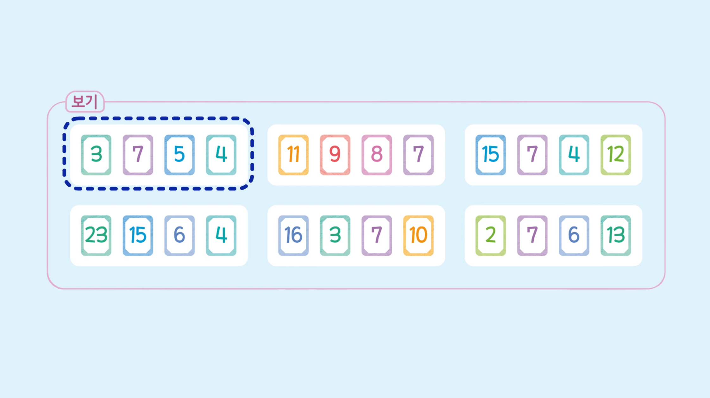
수학_5-2-1_놀이를 더하다_알쏭달쏭 수를 잡아요
교사
교사
No | UI Description
1 | 버튼을 누르면 모둠 구성 기능이 팝업으로 노출
2 | 슬라이드 버튼
3 | 페이지 네비게이션
4 | 활동 영상 버튼 클릭 시 팝업에서 영상 재생
4
1
모둠별로 보기 중 수 카드 한 세트를 고릅니다.
활동 영상
2
1
모둠 구성하기
3

Slide 4
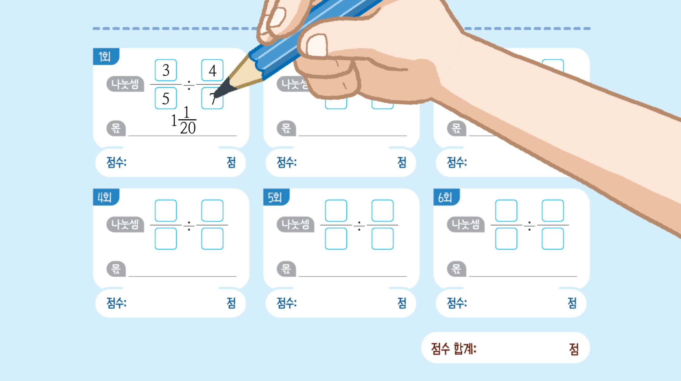
수학_5-2-1_놀이를 더하다_알쏭달쏭 수를 잡아요
교사
교사
No | UI Description
1 | 버튼을 누르면 모둠 구성 기능이 팝업으로 노출
2 | 슬라이드 버튼
3 | 페이지 네비게이션
4 | 활동 영상 버튼 클릭 시 팝업에서 영상 재생
4
2
고른 세트의 수 카드를 한 번씩 모두 사용하여 각자 활동지에 분수의 나눗셈을 만들고 계산합니다.
활동 영상
2
1
모둠 구성하기
3

Slide 5
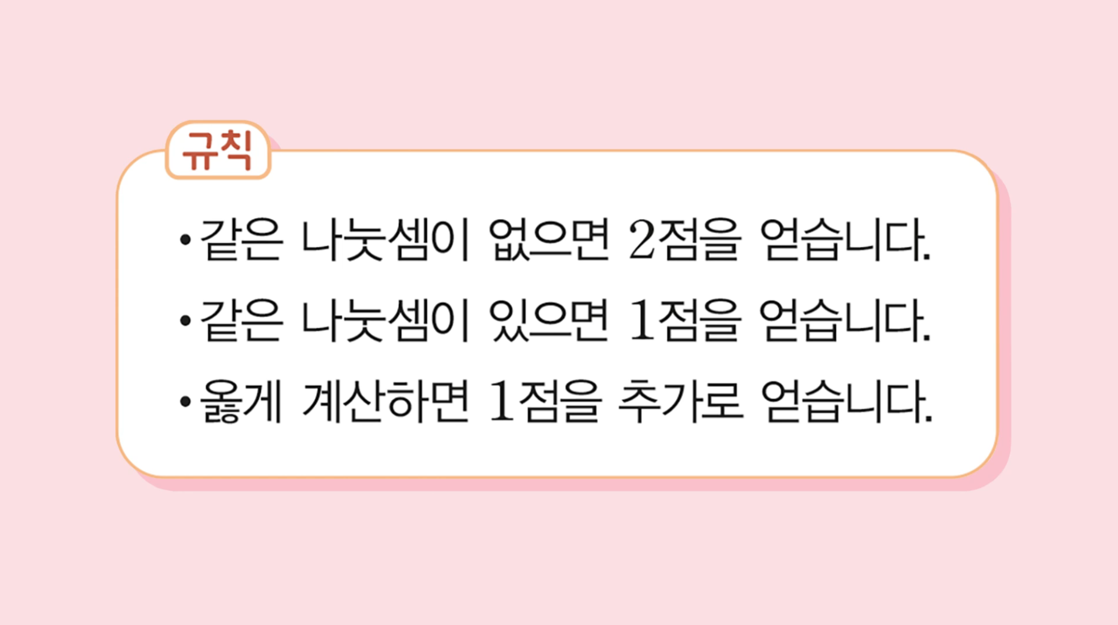
수학_5-2-1_놀이를 더하다_알쏭달쏭 수를 잡아요
교사
교사
No | UI Description
1 | 버튼을 누르면 모둠 구성 기능이 팝업으로 노출
2 | 슬라이드 버튼
3 | 페이지 네비게이션
4 | 활동 영상 버튼 클릭 시 팝업에서 영상 재생
각자 작성한 활동지를 친구들과 함께 확인하고 규칙에 따라 점수를 얻습니다.
4
3
활동 영상
2
1
모둠 구성하기
3

Slide 6
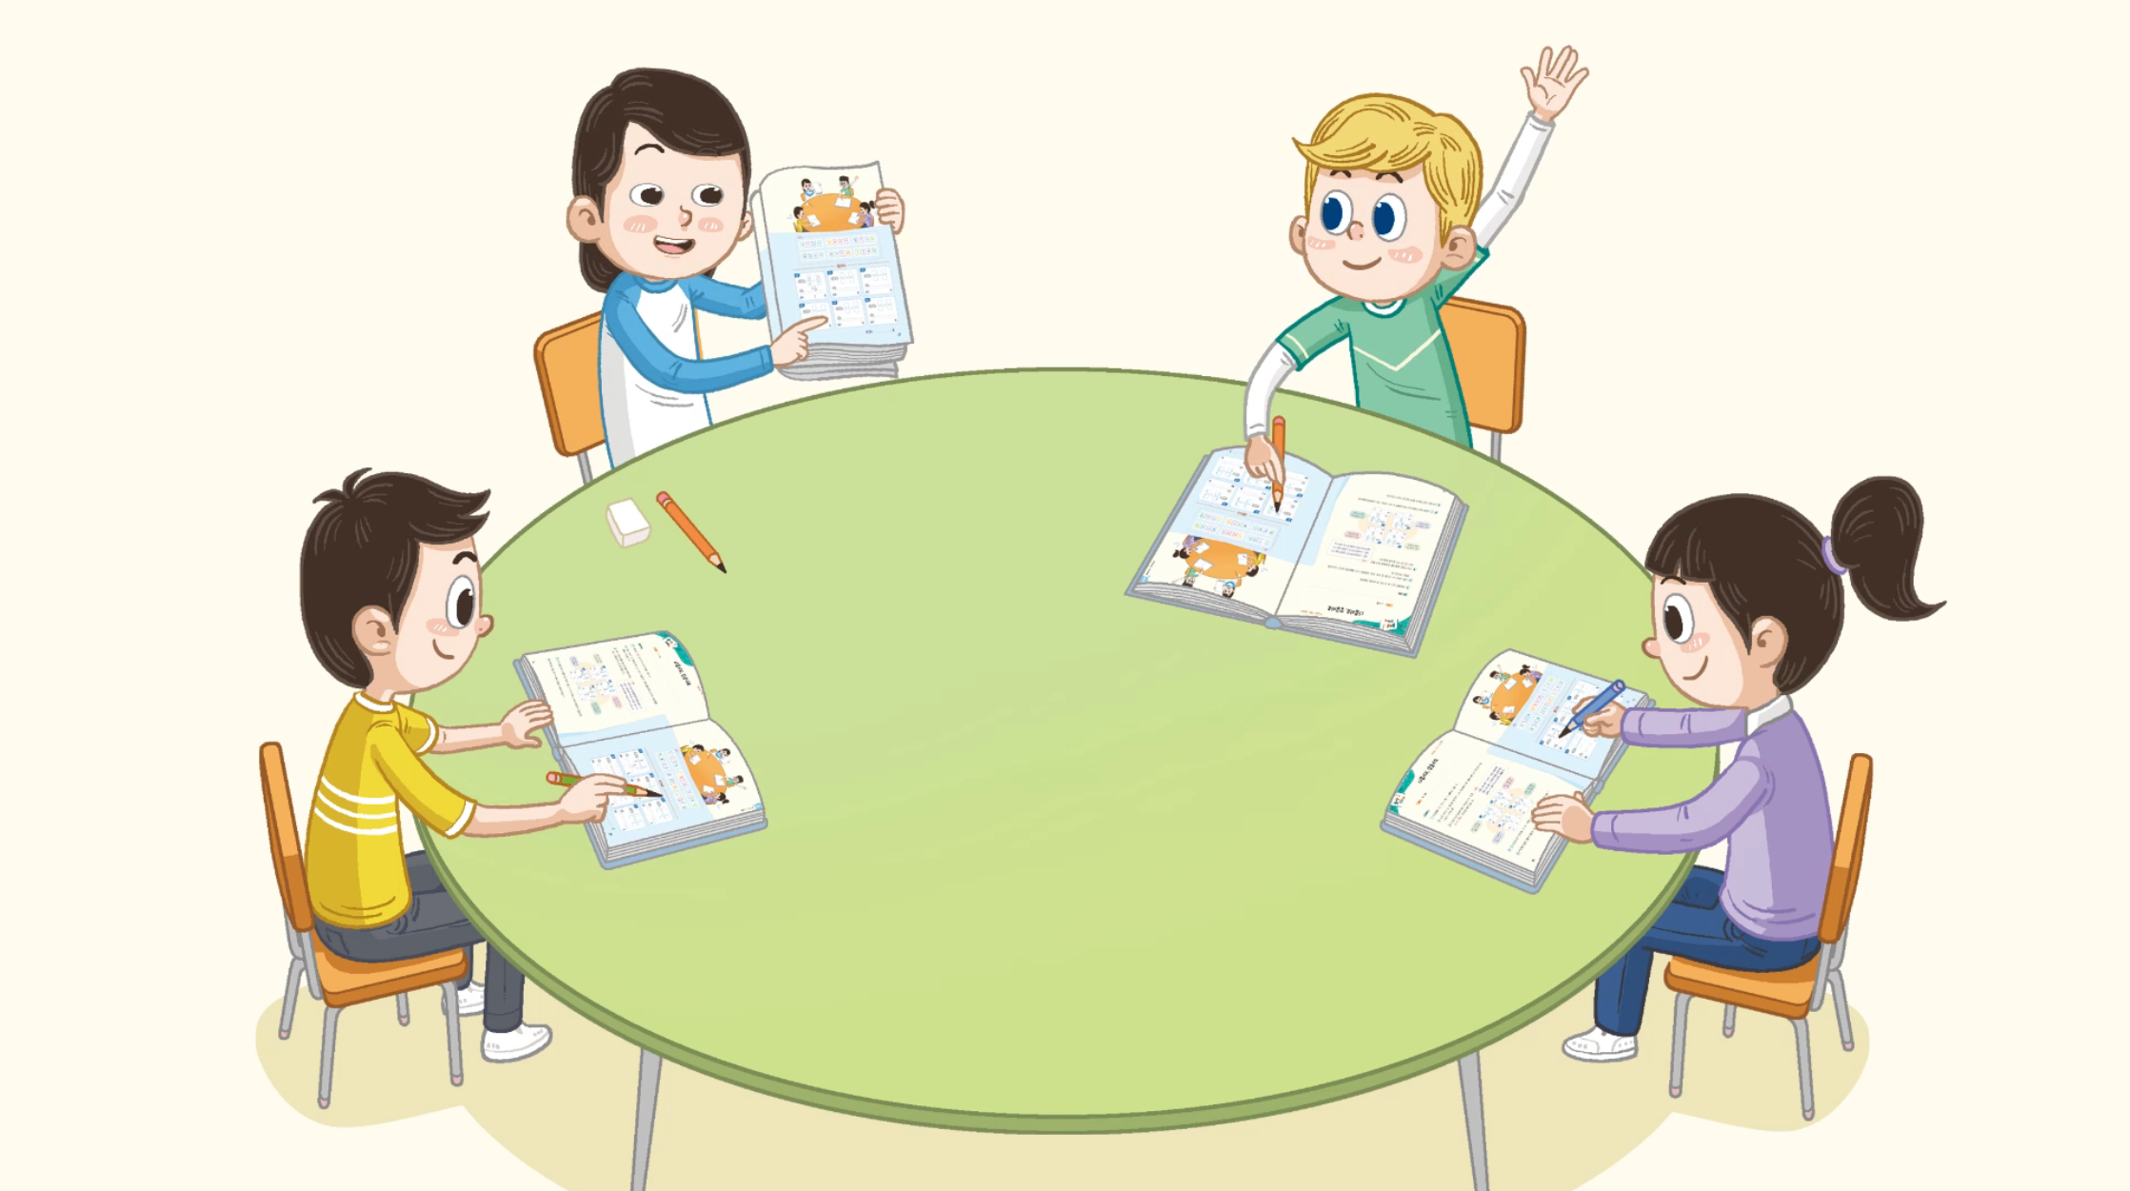
수학_5-2-1_놀이를 더하다_알쏭달쏭 수를 잡아요
교사
교사
No | UI Description
1 | 버튼을 누르면 모둠 구성 기능이 팝업으로 노출
2 | 슬라이드 버튼
3 | 페이지 네비게이션
4 | 활동 영상 버튼 클릭 시 팝업에서 영상 재생
1~3을 6회 반복합니다. 이때 사용한 수 카드 세트는 다시 사용하지 않습니다.
4
4
활동 영상
2
1
모둠 구성하기
3

Slide 7
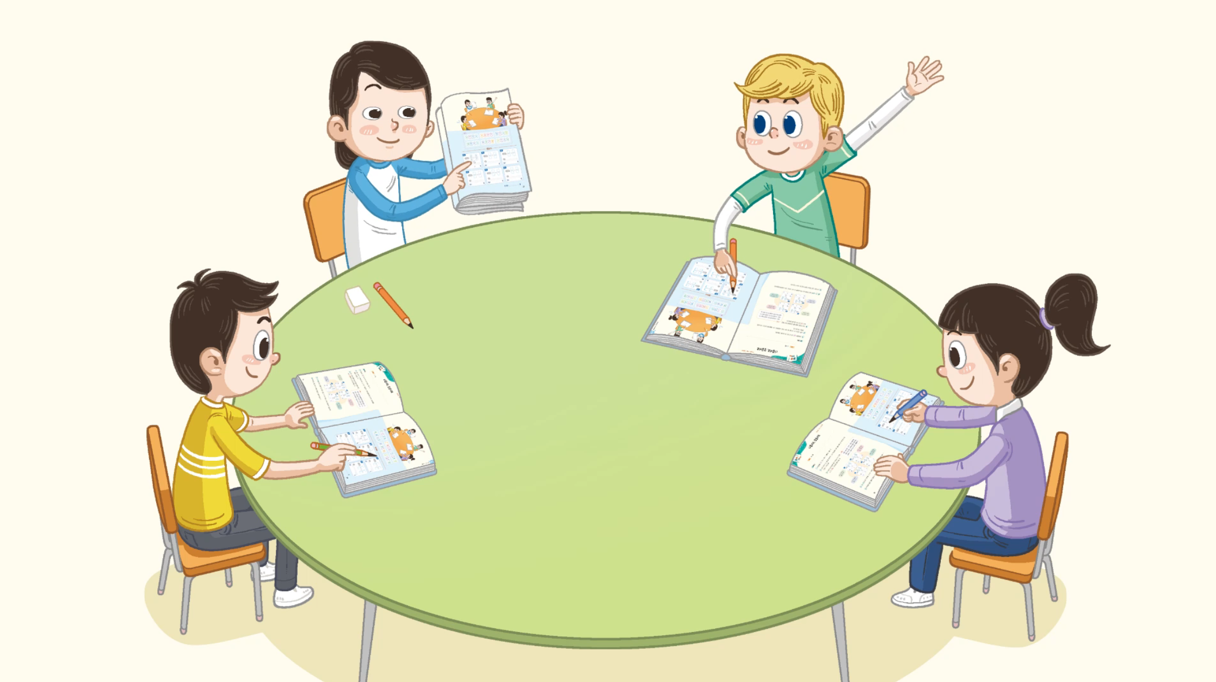
수학_5-2-1_놀이를 더하다_알쏭달쏭 수를 잡아요
교사
교사
No | UI Description
1 | 버튼을 누르면 모둠 구성 기능이 팝업으로 노출
2 | 슬라이드 버튼
3 | 페이지 네비게이션
4 | 활동 영상 버튼 클릭 시 팝업에서 영상 재생
6회 동안 얻은 점수의 합이 가장 큰 사람이 이깁니다.
4
5
활동 영상
2
1
모둠 구성하기
3

Slide 8
수학_5-2-1_놀이를 더하다_알쏭달쏭 수를 잡아요
교사
교사
No | UI Description
1 | 내 모둠 확인하기 버튼 초기는 비활성화 상태 교사가 완성된 모둠 정보를 전송하면 버튼이 활성화됨 버튼 클릭 시 내 모둠 정보를 확인할 수 있는 팝업 노출(플랫폼)
2 | 슬라이드 버튼
3 | 페이지 네비게이션
4 | 활동 영상 버튼 클릭 시 팝업에서 영상 재생
4
1
모둠별로 보기 중 수 카드 한 세트를 고릅니다.
활동 영상
2
1
내 모둠 확인하기
3

Slide 9
수학_5-2-1_놀이를 더하다_알쏭달쏭 수를 잡아요
교사
교사
No | UI Description
1 | 버튼을 누르면 모둠 구성 기능이 팝업으로 노출
2 | 슬라이드 버튼
3 | 페이지 네비게이션
4 | 활동 영상 버튼 클릭 시 팝업에서 영상 재생
4
2
고른 세트의 수 카드를 한 번씩 모두 사용하여 각자 활동지에 분수의 나눗셈을 만들고 계산합니다.
활동 영상
2
1
모둠 구성하기
3

Slide 10
수학_5-2-1_놀이를 더하다_알쏭달쏭 수를 잡아요
교사
교사
No | UI Description
1 | 버튼을 누르면 모둠 구성 기능이 팝업으로 노출
2 | 슬라이드 버튼
3 | 페이지 네비게이션
4 | 활동 영상 버튼 클릭 시 팝업에서 영상 재생
각자 작성한 활동지를 친구들과 함께 확인하고 규칙에 따라 점수를 얻습니다.
4
3
활동 영상
2
1
모둠 구성하기
3

Slide 11
수학_5-2-1_놀이를 더하다_알쏭달쏭 수를 잡아요
교사
교사
No | UI Description
1 | 버튼을 누르면 모둠 구성 기능이 팝업으로 노출
2 | 슬라이드 버튼
3 | 페이지 네비게이션
4 | 활동 영상 버튼 클릭 시 팝업에서 영상 재생
1~3을 6회 반복합니다. 이때 사용한 수 카드 세트는 다시 사용하지 않습니다.
4
4
활동 영상
2
1
모둠 구성하기
3

Slide 12
수학_5-2-1_놀이를 더하다_알쏭달쏭 수를 잡아요
교사
교사
No | UI Description
1 | 버튼을 누르면 모둠 구성 기능이 팝업으로 노출
2 | 슬라이드 버튼
3 | 페이지 네비게이션
4 | 활동 영상 버튼 클릭 시 팝업에서 영상 재생
6회 동안 얻은 점수의 합이 가장 큰 사람이 이깁니다.
4
5
활동 영상
2
1
모둠 구성하기
3

Slide 13


수학_6-2-1_놀이를 더하다_다를까요, 같을까요
교사
No | UI Description
1 | 카드 선택 클릭 시 회차에 맞는 카드가 1-1에 노출됨
2 | 입력창
3 | 제출 버튼 클릭 시 결과 화면이 전송됨
1-1
1
1회
2회
3회
4회
5회
6회
 | 1회 | 2회 | 3회 | 4회 | 5회 | 6회
나눗셈식
몫
점수
2
÷
÷
÷
÷
÷
÷
3

Slide 14
수학_6-2-1_놀이를 더하다_다를까요, 같을까요
교사
No | UI Description
1 | 카드 선택 클릭 시 회차에 맞는 카드가 1-1에 노출됨
2 | 입력창
3 | 제출 버튼 클릭 시 결과 화면이 전송됨
1-1
1
1회
2회
3회
4회
5회
6회
 | 1회 | 2회 | 3회 | 4회 | 5회 | 6회
나눗셈식
몫
점수
2
÷
÷
÷
÷
÷
÷
3
제출

